Slide 1
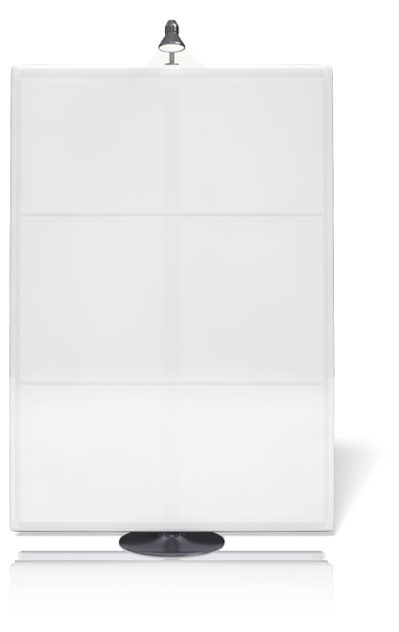
SINIF : 3
DERS : MATEMATİK
ÜNİTE : DOĞRULAR, ARTAN VE EKSİLEN SAYILAR
KONU : AÇI VE AÇI ÇEŞİTLERİ
SÜRE : 5 DERS
KAZANIM : 1. Açıya, çevresindeki modellerden örnekler verir.
2. Açıyı modelleri ile çizer.
3. Dik açıya çevresindeki modellerden örnekler verir ve çizer.
4. Açıları dar açı, dik açı, geniş açı ve doğru açı olarak sınıflandırır.
Derse Geç

Slide 2
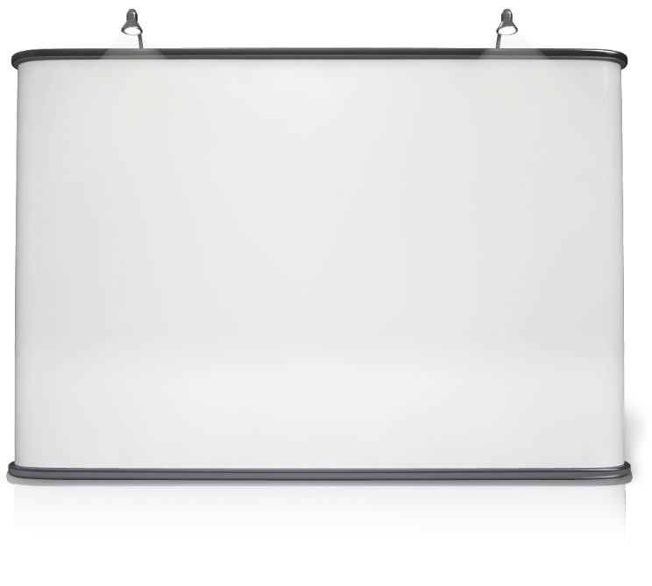
Altta verilen üçgende, kenarları arasındaki açıklığın en fazla olduğu köşe hangisidir?
DOĞRULAR, ARTAN VE EKSİLEN SAYILAR
?
Ön Hazırlık
?
(1 – 9)
?
Göster

Slide 3
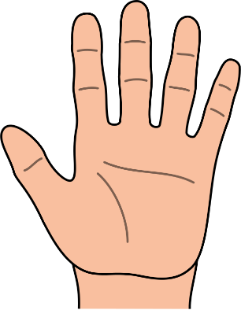
Resimdeki parmaklar arasındaki açıklıkları karşılaştırınız. Hangi iki parmağın arası en fazla açılmıştır?
DOĞRULAR, ARTAN VE EKSİLEN SAYILAR
Ön Hazırlık
(2 – 9)
Göster

Slide 4
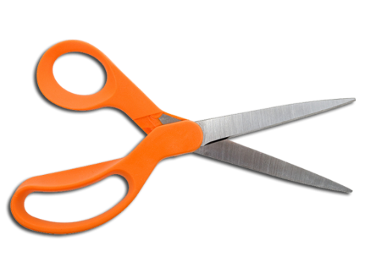
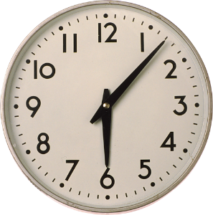
Aşağıdaki resimlerde bulunan bazı açıklıkları kalemle çizerek belirleyelim.
Devam et
Not : Klavyeden entera basarak ilerleyiniz..

Slide 5
Bir köşe ile köşeden uzayan iki kolun (kenarın) oluşturduğu açıklık “açı” olarak isimlendirilir.
DOĞRULAR, ARTAN VE EKSİLEN SAYILAR
Açının Kolları
Açı
köşe
Açı
(4 – 9)
Not : Klavyeden entera basarak ilerleyiniz..

Slide 6
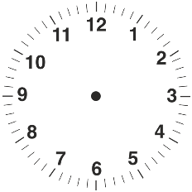
Dik Açı
Saat resimlerindeki akreple yelkovan arasındaki açıklıklar birer açı oluşturur. Bu açılardan kenarları birbirine dik olanları belirleyelim.
Saat üçü ve dokuzu gösterdiğinde, akreple yelkovan birbirini dik olarak kesmektedir.
Devam et
Not : Klavyeden entera basarak ilerleyiniz..

Slide 7
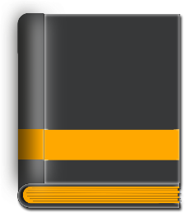
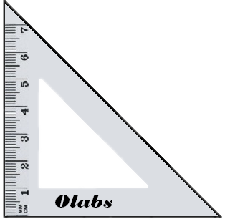
Dik Açı
Kitap ve gönye kullanarak birbirine dik olan doğrular çizelim. Bu doğruların kolları arasında kalan açıları karşılaştıralım.
Dik açı
Dik açı
Birbirini dik kesen doğruların kolları arasında kalan açılar dik açı olarak isimlendirilir.
Devam et
Not : Klavyeden entera basarak ilerleyiniz..

Slide 8
Geniş Açı, Dar Açı
Aşağıda verilen açıları dik açı ile karşılaştıralım.
geniş açı
dik açı
dar açı
Açıklığı dik açıdan daha fazla olan açılar geniş açılardır.
Açıklığı dik açıdan daha az olan açılar dar açılardır.
Devam et
Not : Klavyeden entera basarak ilerleyiniz..

Slide 9
Doğru Açı
Aşağıda verilen açıları dik açı ile karşılaştıralım.
doğru açı
dik açı
Açıklığı bir doğru oluşturan açılar doğru açılardır
Devam et
Not : Klavyeden entera basarak ilerleyiniz..

Slide 10
Kitabımızdaki etkinlikleri yapalım
DOĞRULAR, ARTAN VE EKSİLEN SAYILAR
Etkinlikler
(9 – 9)

Slide 11
HAZIRLAYAN
Muhammet BOZKURT
info@mebders.com
www.mebders.com
©mebders.com
Kapat

